Slide 1

«Театральная маска»

Slide 2



Ход занятия
Организационно-подготовительный этап:
Приветствие, эмоциональный настрой на предстоящее занятие.
- Здравствуйте, ребята! Давайте с вами все дружно улыбнемся и сделаем наше занятие светлее.
II. Актуализация опорных знаний.
1. Упражнения на развитие выдыхания
1 вид – обслуживает спокойную, плавно звучащую речь.
Шумят деревья – ШШШШШ…
Звенит комар – ЗЗЗЗЗЗЗЗ…
2 вид – обслуживает эмоциональную речь в быстром темпе
Кошка сердится – Ф! Ф! Ф! Ф!
Воздух выходит из шара – Ф! Ф! Ф! Ф!
Заводится мотор – Р! Р! Р! Р!
2. Работа со скороговорками.
3. Викторина «Назови басню».
4. «Доскажи словечко»

Slide 3
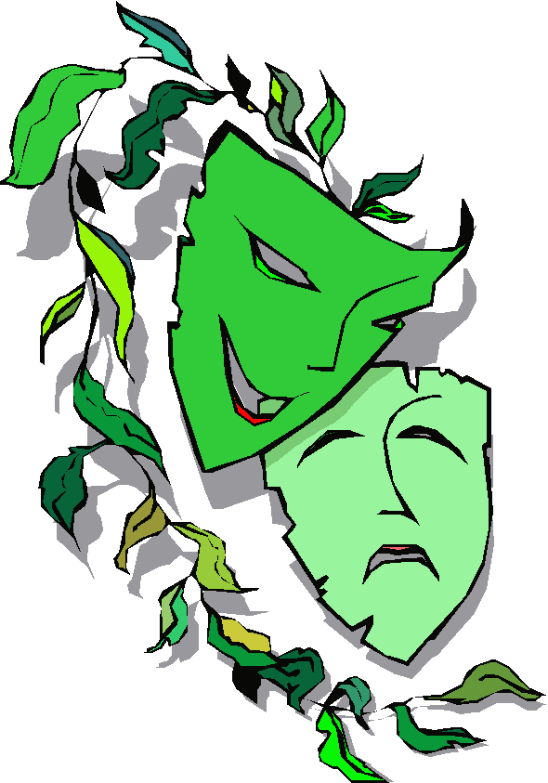
Что такое мимика и для чего она нужна?

Slide 4
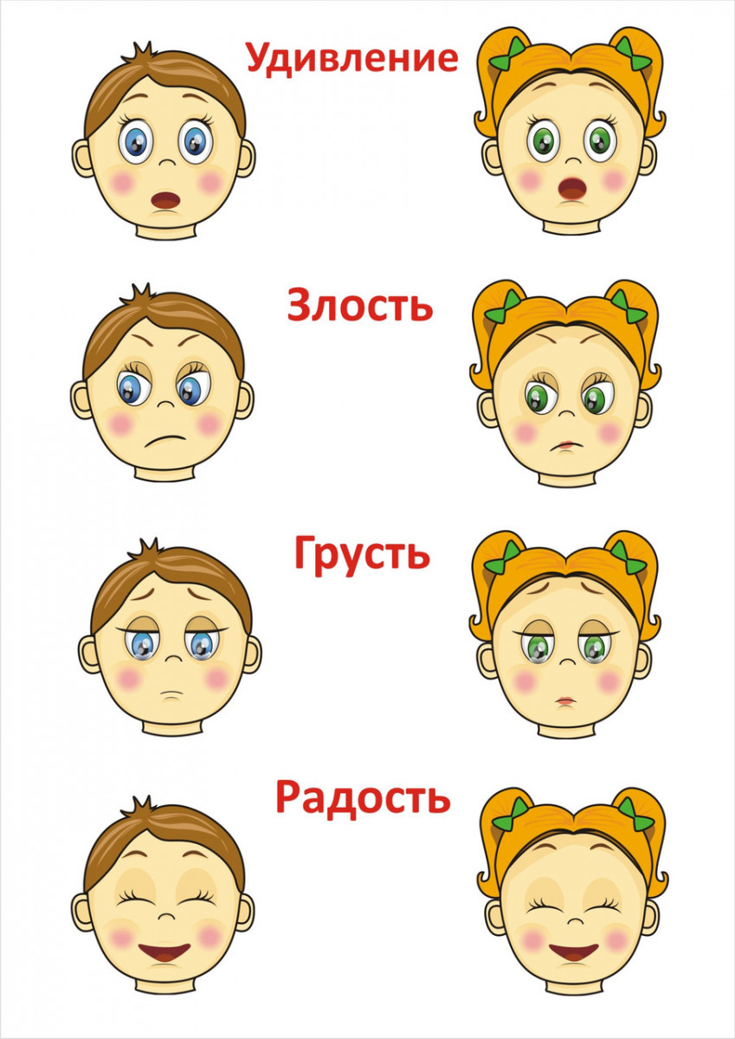
Мимика - это выражение лица, передача мыслей и чувств не словами, а лицом, телодвижением, отражающее эмоциональное состояние.

Slide 5
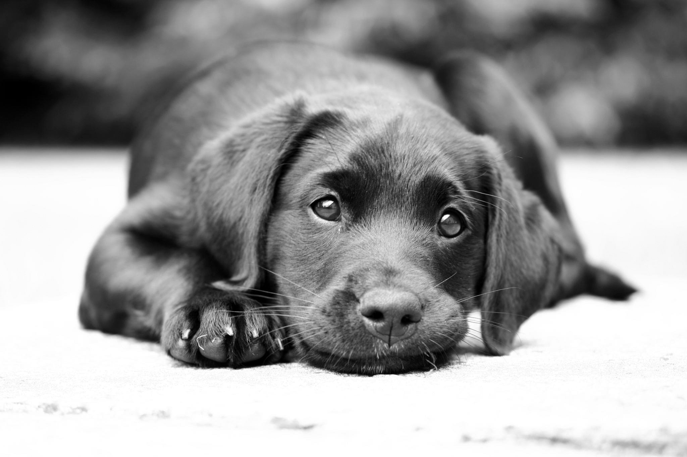
Что делает собака?

Slide 6
Попробуем изобразить эмоции:
- грусть;
- страх;
-радость;
- отчаяние.

Slide 7
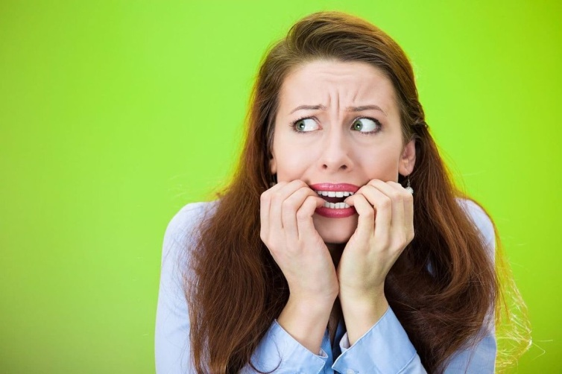
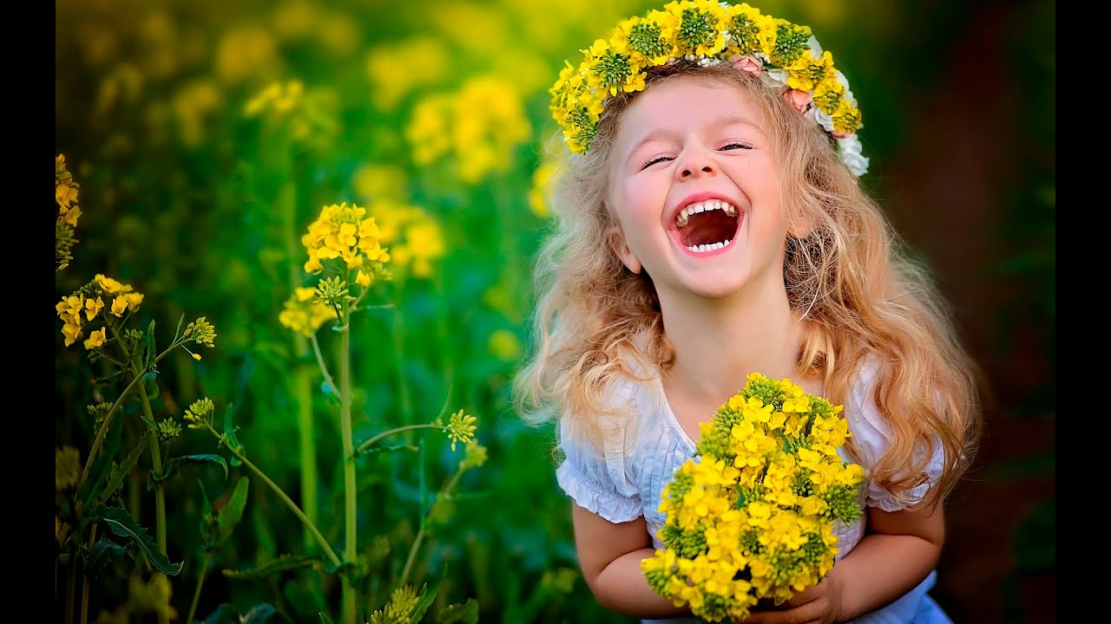
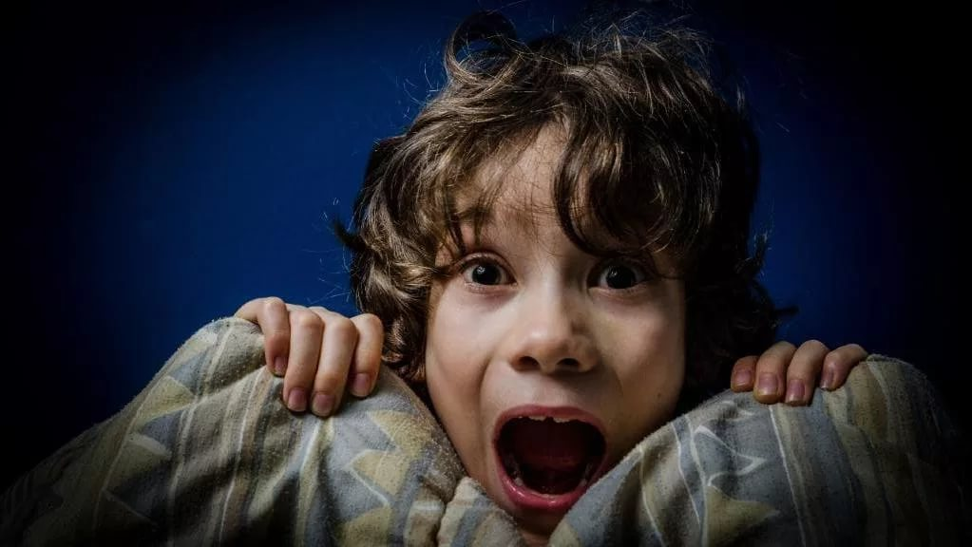
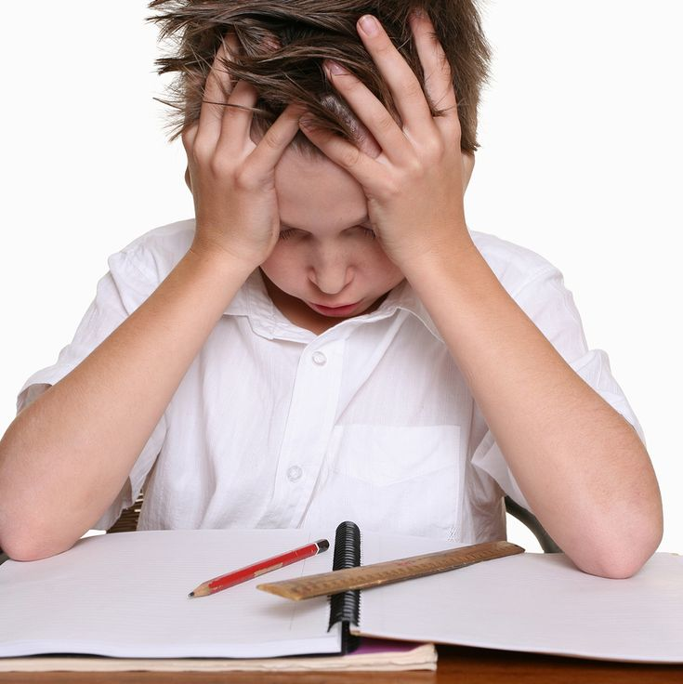

Slide 8
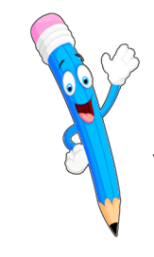
Изобразим чувства

Slide 9
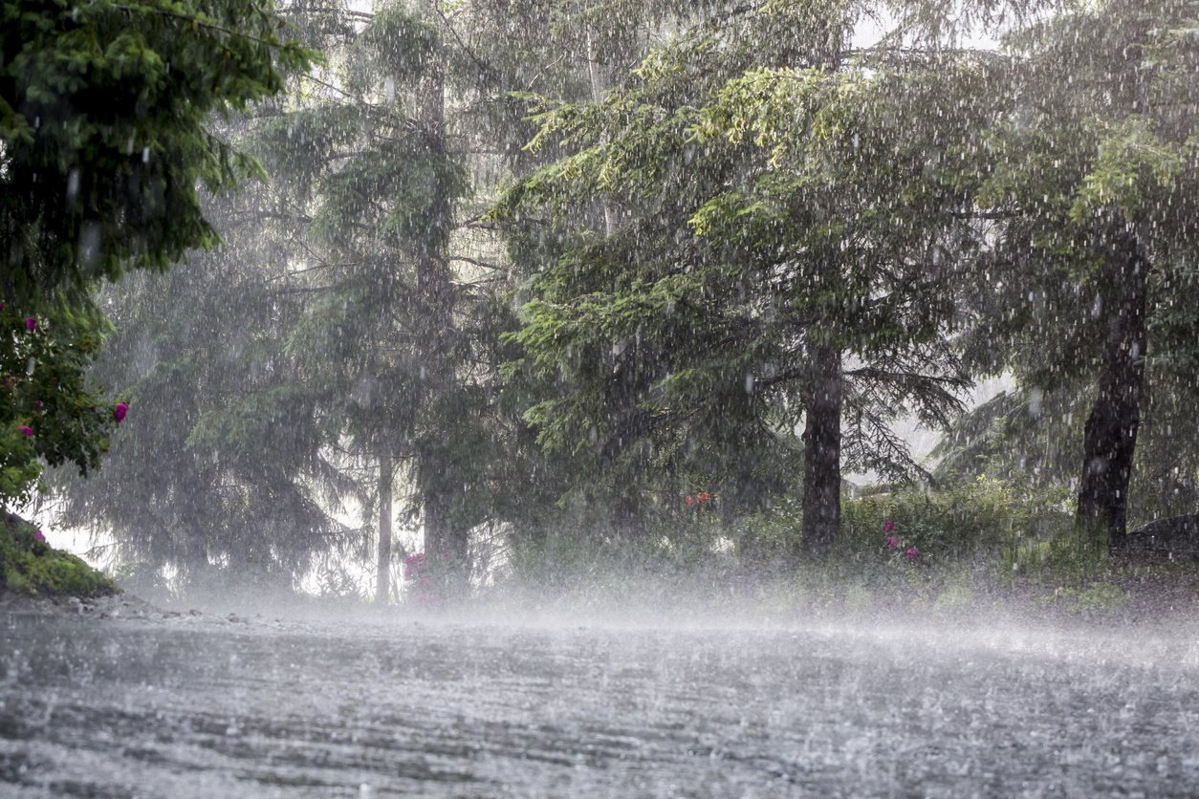
Вы попали под дождь….

Slide 10
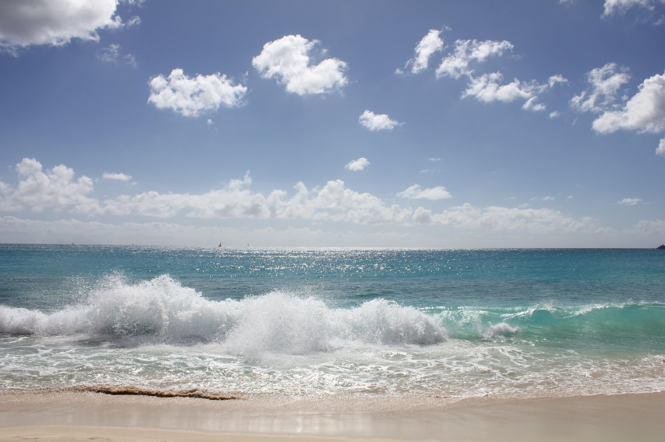
Впервые увидели море…

Slide 11
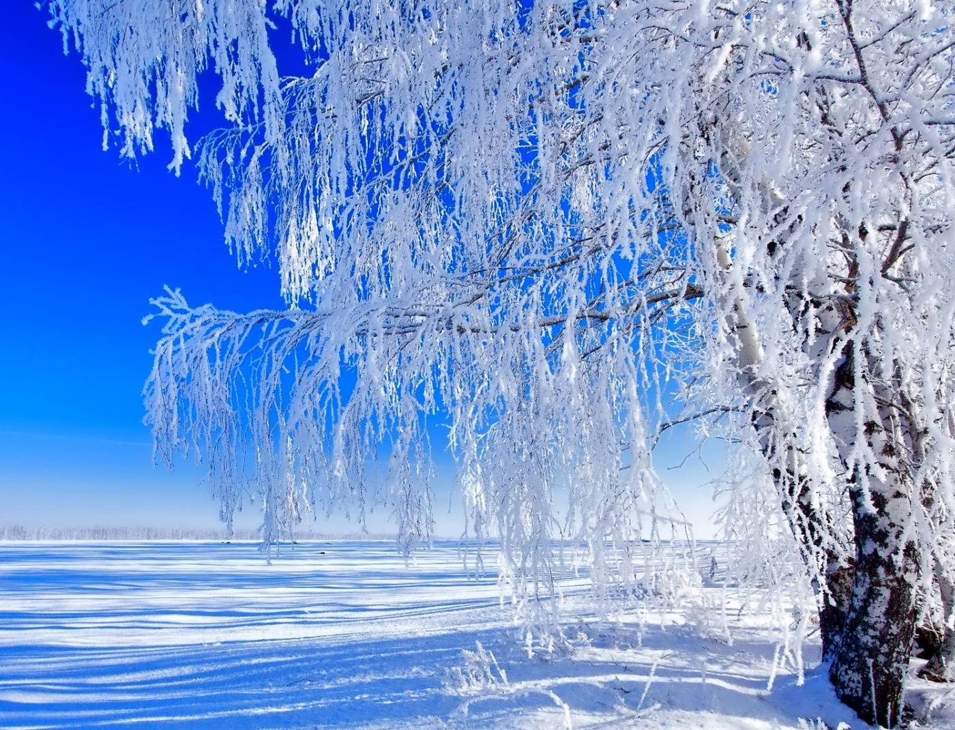
Оказались в морозном лесу..

Slide 12
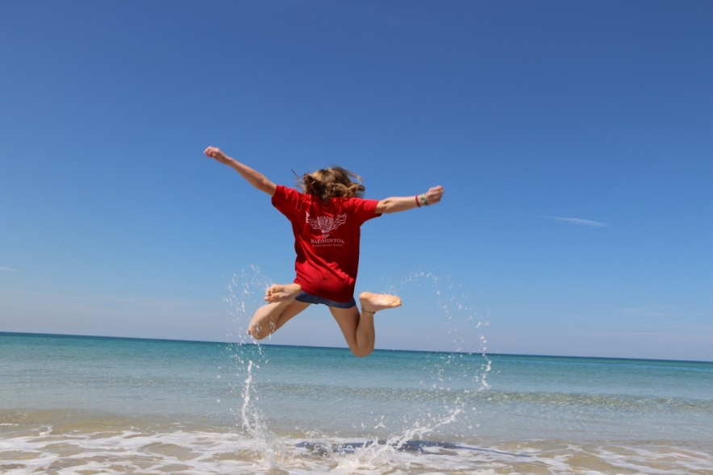
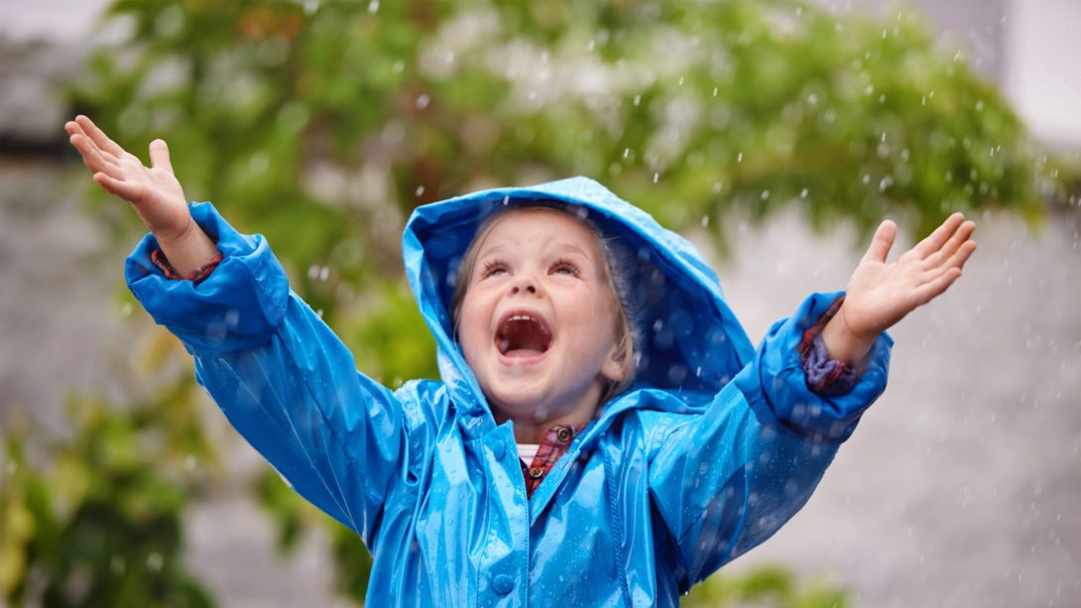
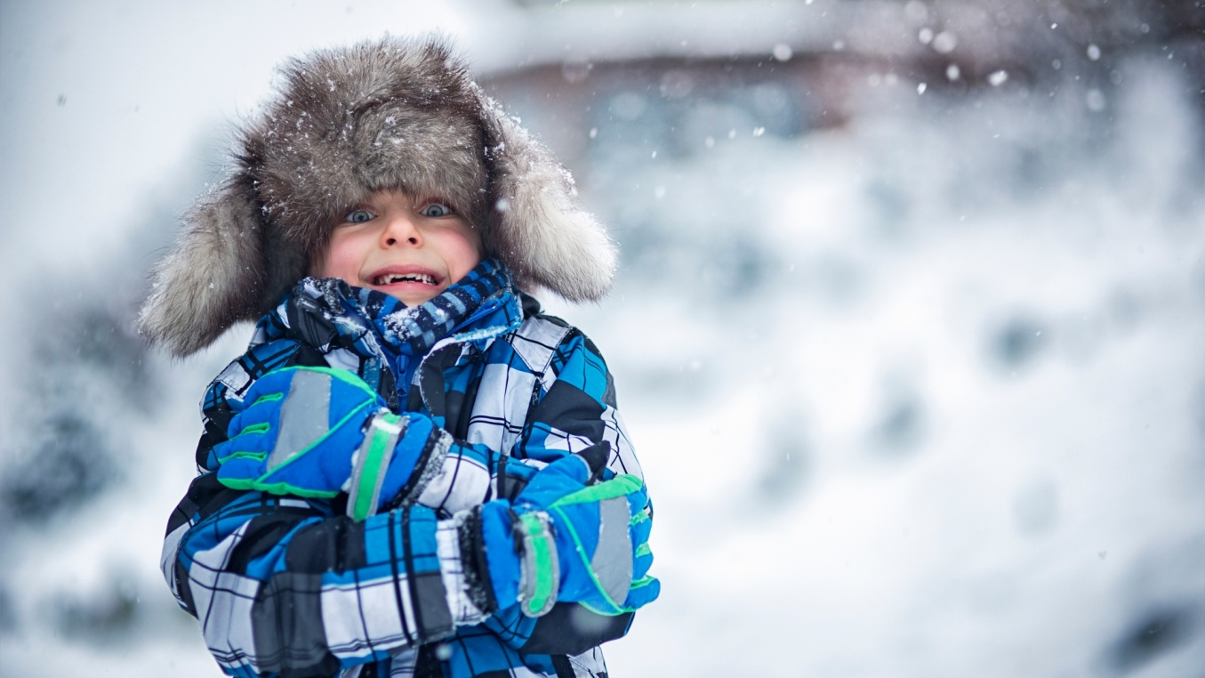

Slide 13

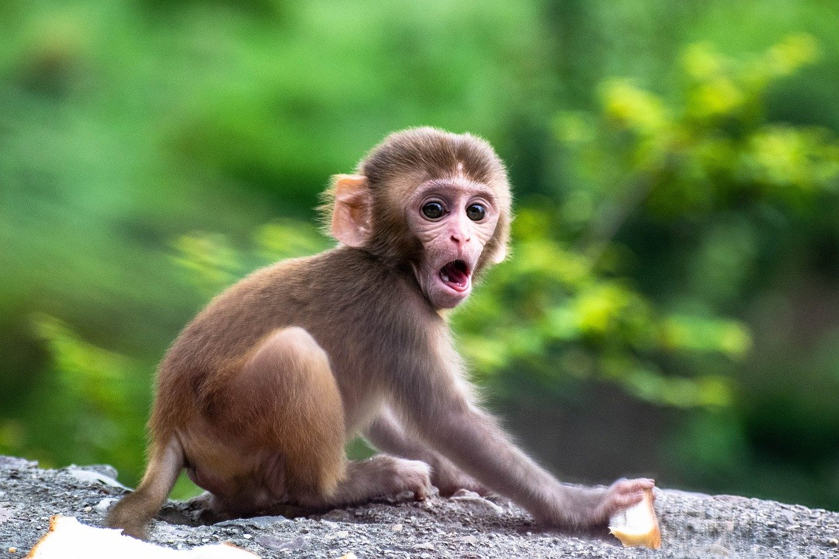

Slide 14
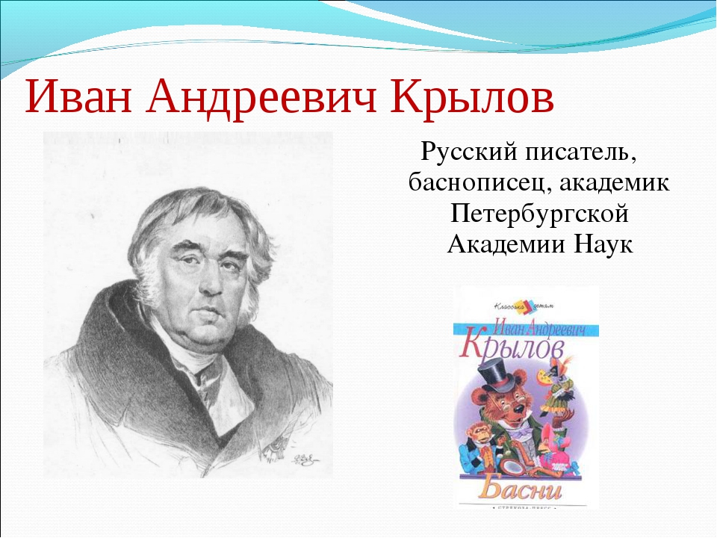

Slide 15
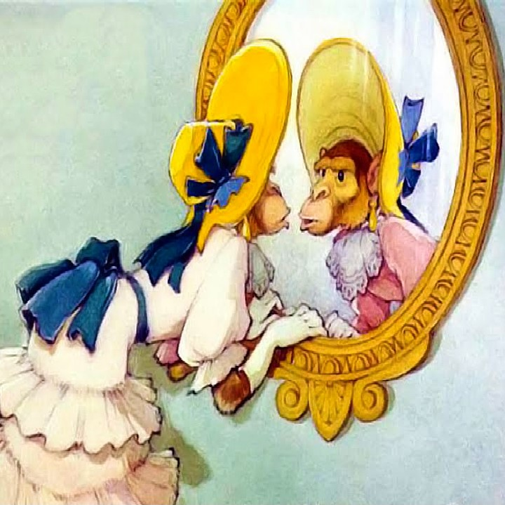

.

Slide 16
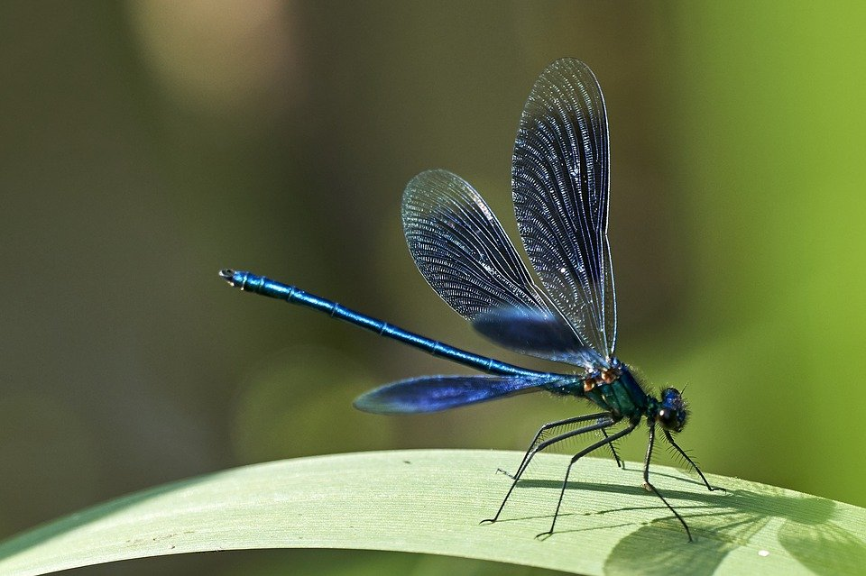
Физминутка
Прилетела стрекоза
Как горошины глаза.
Влево, вправо, взад, вперёд,
А сама как вертолёт.

Slide 17
Инсценировка басни
«Зеркало и Обезьяна»

Slide 18
Как хорошо, что есть театр!
Он был и будет с нами вечно,
Всегда готовый утверждать
Всё что на свете человечно.
Здесь всё прекрасно - жесты, маски,
Костюмы, музыка, игра.
Здесь оживают наши сказки
И с ними светлый мир добра!

Slide 19
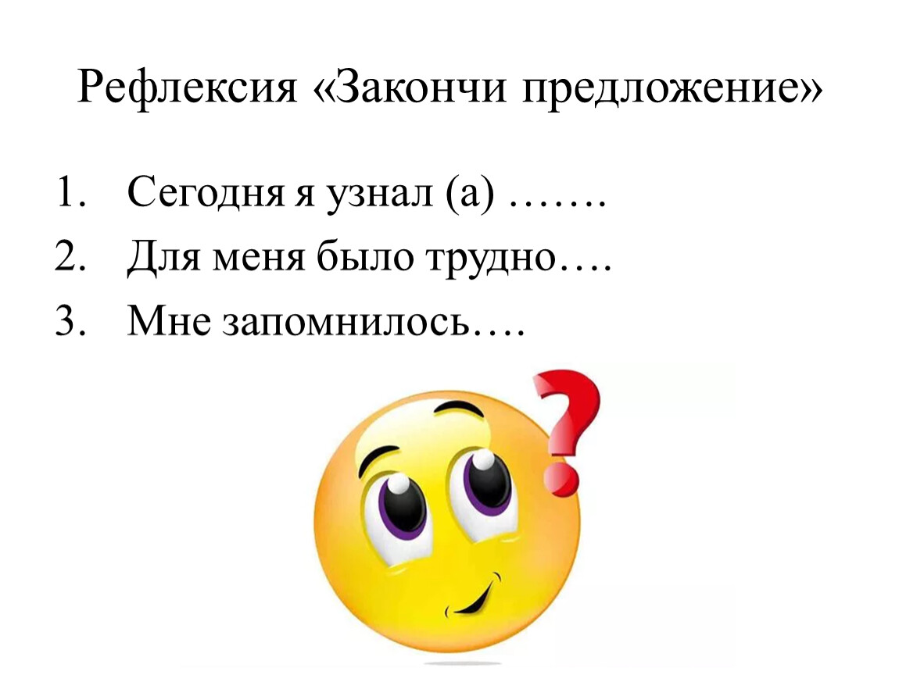

Slide 20
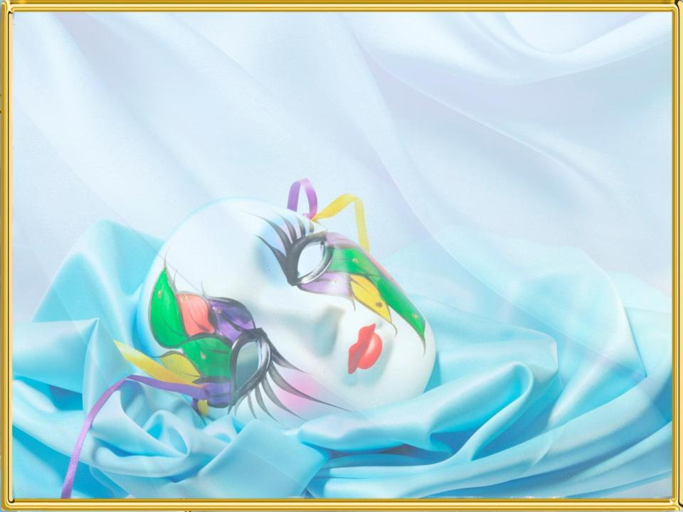
Спасибо за внимание!

